Slide 1
Architecture et transformation de l’entreprise et du SI
Animateur: Pape Latyr NDIAYE
E-mail: latyr.ndiaye@gmail.com

Slide 2
Votre formateur
Votre formateur : Pape Latyr Ndiaye – latyr.ndiaye@gmail.com
Consultant technique sénior /Architect
Coach Agile(XP/Scrum)
Notes:
5 minutes

Slide 3
Tour de table
Présentations individuelles
  Votre profil ?
  Vous souhaitez travailler dans quel domaine ?
  Votre expérience en Java ?
  Objectif de la formation ?
Notes:
25 minutes

Slide 4
Infos pratiques : Groupe SI1
Horaires :
TD 1 : 06 Octobre 14h 00 -17h30
TP 1 : 28 Octobre 14h 00 -17h30
TP 2 : 30 Novembre 14h 00 -17h30
Notes:
1 minute

Slide 5
Infos pratiques : Groupe SI2
Horaires :
TD 1 : 12 Octobre 14h 00 -17h30
TP 1 : 27 Octobre 14h 00 -17h30
TP 2 : 09 Novembre 14h 00 -17h30
Notes:
1 minute

Slide 6
Objectifs des TD et TP
Comprendre le concept de l’Architecture d’Entreprise
Connaître les méthodes et les outils pour la mise en œuvre.
Focus sur TOGAF
Notes:
1 minute

Slide 7
Besoin fonctionnel de notre projet : Discount Voyage
Discount Voyages est un prestataire de service qui met à la disposition du public une liste de tous les voyages invendus par les agences de voyage.
Il propose différentes formules de voyages/vacances à des prix soldés. La remise peut aller jusqu’à 50% du prix public normalement pratiqué par les agences de voyage.
Les prix pratiqués par Discount Voyages s’expliquent par le fait que les dates de départ et de retour sont imposées et très souvent imminentes. Le futur client doit doit donc être prêt à partir au plutard dans les quinze jours qui suivent sa réservation.
Jusqu’à présent, Discount Voyages dispose d’un service par téléphone ouvert au public de 8h 00 à 22h 00 du Lundi au Vendredi. Le client potentiel choisit avec un conseiller de clientèle le voyage qui l’intéresse. Les processus de l’entreprise ne sont pas formalisés et les informations mise à disposition des conseillers de clientèle pour répondre aux clients sont des documents papier, remis à jour quotidiennement par le service marketing en fonction de l’évolution du stock des produits disponibles.
Notes:
1 minute

Slide 8
Besoin fonctionnel de notre projet : Discount Voyage
Il existe un site web qui permet actuellement de saisir des éléments de commande, qui sont ensuite traités manuellement par un agent. Les commandes sont prises en charge par une application, à laquelle accèdent les agents commerciaux.
Discount Voyages envisage de proposer son service de réservation sur Internet. L’entreprise voudrait par ailleurs améliorer son suivi clientèle. Il est donc nécessaire de revoir la conception du système d’information.
Un voyage correspond à une formule (combinaison entre avion, hôtel et voiture), une destination et une prestation d’hébergement.
Une destination s’identifie par le continent (Afrique du Nord, Afrique(sauf Nord), Europe, Asie, Amérique) et le pays.
Le voyage s’effectue toujours au sein d’un seul pays.
La relation avec les agences de voyages est assurée par le service Marketing. Ce dernier définit les offres prioritaires à rechercher parmi les voyages disponibles auprès des agences de voyage. Le but du service Marketing est de composer l’offre de voyages qui aura le plus d’attrait pour les clients de Discount Voyages
Notes:
1 minute

Slide 9
Besoin fonctionnel de notre projet : Discount Voyages
Dans le traitement de l’exemple, nous verrons tous les aspects de l’architecture d’entreprise
Notes:
1 minute

Slide 10
Plan
  Pourquoi l’AE
  Pourquoi l’architecture d’entreprise?
  Gérer les performances d’entreprises complexes .
  L’architecture d’entreprise au quotidien
  Organisation et transformation
  Méthodes et outils de l’architecte
  Modélisation et représentation de l’entreprise et du SII
  TD – TP : Méthode et mis en œuvre avec TOGAF
  S’engager
  Collecter et analyser
  Construire et Valider
  Présenter la solution et obtenir l’accord
Notes:
2 minutes

Slide 11
A. 1. Pourquoi l’Architecture d’entreprise
L’architecture d’entreprise permet l’évolution des organisations pour s’adapter aux marchés d’aujourd’hui et anticiper ceux de demain.
Cette discipline s’appuie sur une méthode (composée d’un ensemble de processus),qui traduit la vision du métier et la stratégie de l’organisation, en un changement efficace et efficient.
Ce changement comprend aussi bien les acteurs de l’organisation, les processus métiers, le système d’information et les technologies sous-jacentes, à l’intérieur comme à l’extérieur de l’organisation (les partenaires, les fournisseurs, les clients, etc.).
Pour y parvenir, l’architecte d’entreprise propose des solutions systémiques et globales, qui respectent et renforcent également les principes de gouvernance de l’organisation.

Slide 12
A. 1. Pourquoi l’Architecture d’entreprise
L’entreprise d’aujourd’hui :
L’agilité : un impératif
Gouvernance, conformité, performance
Les freins à la croissance et l’incohérence du management
Les 3 missions d’une entreprise : stratégique (innovation), métier(organisation), système et technologie de l’information (opération)
Notes:
1 minute

Slide 13
A. 1. Pourquoi l’Architecture d’entreprise
Qu’apporte l’EA à votre entreprise :
Organiser -> Transformer->Optimiser
Ses activités :
Etablir la stratégie et les résultats commerciaux de l’entreprise
Définir des scénarios métiers et business case
Développer et maintenir des aptitudes opérationnelles
Evaluer et développer les compétences
Notes:
1 minute

Slide 14
A. 1. Pourquoi l’Architecture d’entreprise
Alors que la direction générale d’une entreprise fixe les objectifs, l’architecte
d’entreprise les traduit en une description de l’organisation et du fonctionnement
au quotidien .
L’architecte définit ensuite les changements nécessaires pour atteindre cette nouvelle organisation. Puis il pose les bases du contrôle et de la gouvernance pour les opérations quotidiennes. L’architecte favorise ainsi le changement de l’entreprise au fil du temps.
Notes:
1 minute

Slide 15
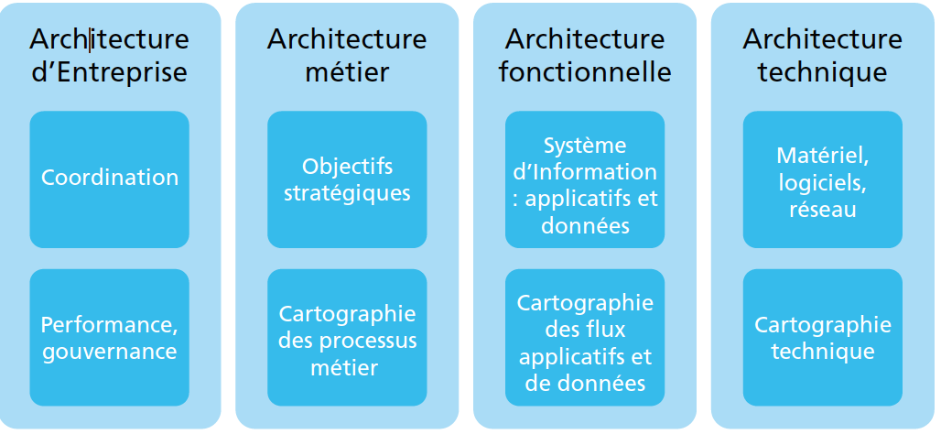
A. 1. Pourquoi l’Architecture d’entreprise
Les 4 niveaux de l’architecture d’entreprise :
Notes:
1 minute

Slide 16
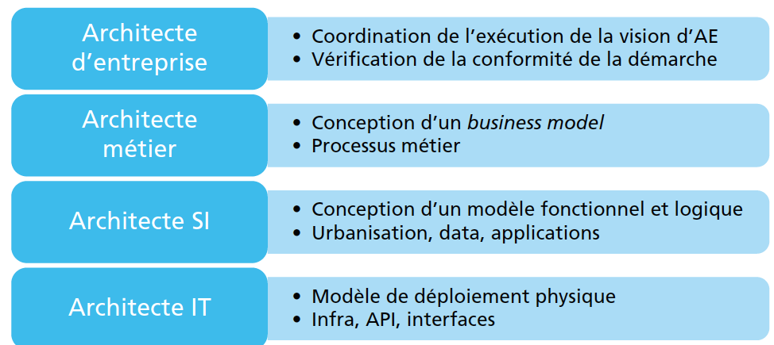
A. 1. Pourquoi l’Architecture d’entreprise
Rôle et objectifs selon chaque niveau (vision globale, pourquoi, quoi, comment) :
Notes:
1 minute

Slide 17
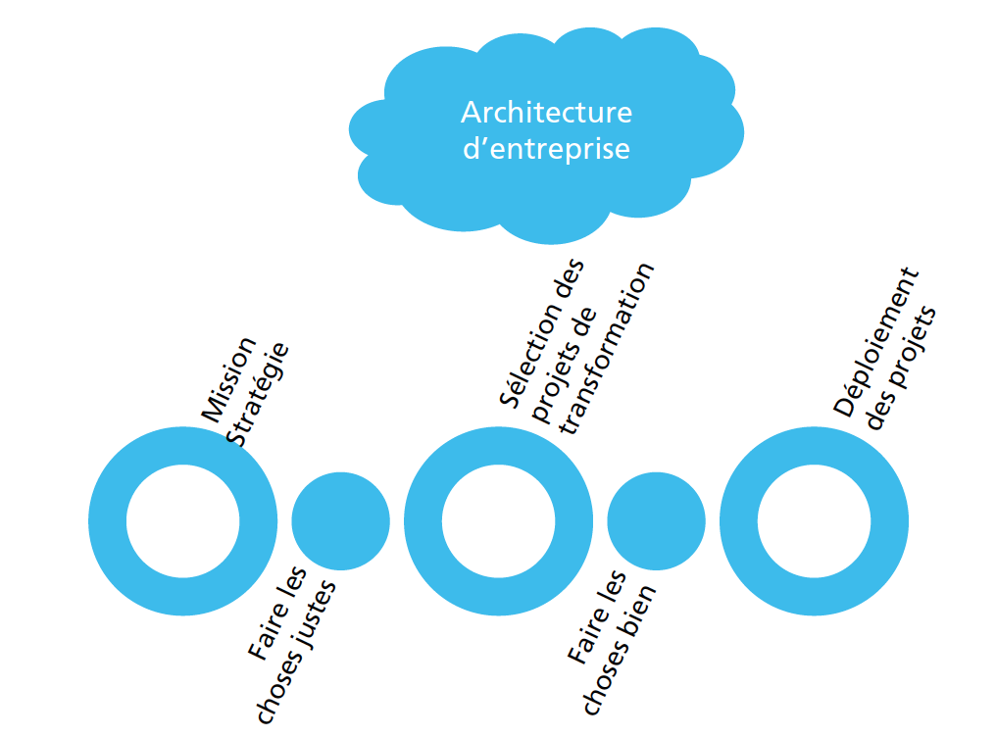
A. 1. Pourquoi l’Architecture d’entreprise
Le cycle de vie d’une démarche d’architecture :
Notes:
1 minute

Slide 18
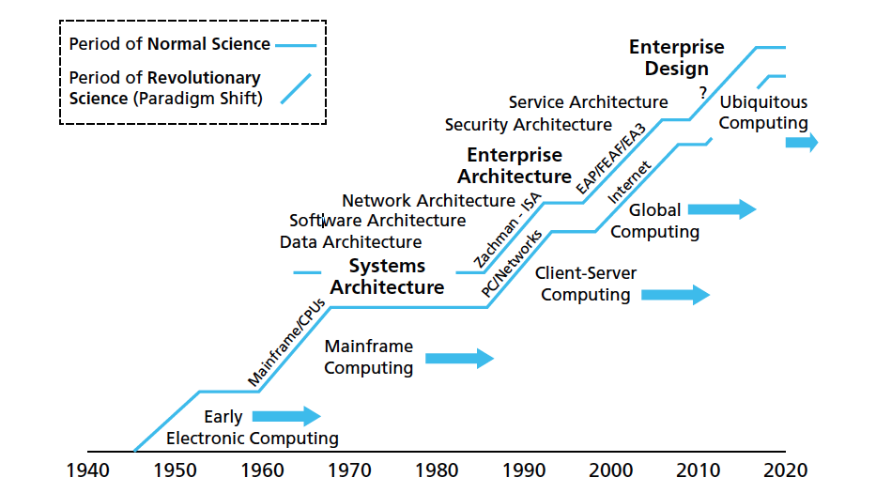
A. 1. Pourquoi l’Architecture d’entreprise
Perspectives:
Notes:
1 minute

Slide 19
A. 2. Gérer les performances d’entreprises complexes
Des processus et des hommes :
Système et organisation
L’entreprise et son environnement :
Des interactions réactives et proactives
Les limites de la courses à l’innovation
Notes:
Qu’est-ce qu’un système ?
Selon la norme ISO/IEC 15288 (p. 4), un système est la combinaison d’un
ensemble d’éléments organisés qui interagissent dans le but d’atteindre un
objectif et qui sont reconnaissables par un ensemble de caractéristiques communes.
Un système est composé d’un ensemble de constituants qui interagissent. Pour
étudier un système, nous nous appuyons sur l’analyse systémique (cf. p. 52,
« L’apport de l’analyse systémique »).
Qu’est-ce qu’une organisation ?
Une organisation est composée d’un ensemble d’acteurs, au sein d’une structure,
s’appuyant sur un système de communication et qui partagent des objectifs
communs. L’étude des organisations s’appuie sur la théorie des organisations,
qui regroupe des disciplines comme la psychologie, la sociologie, les
sciences politiques ou la gestion des affaires publiques.
Qu’est-ce qu’un système complexe ?
Dans le cadre d’une démarche d’architecture d’entreprise, nous allons combiner
l’approche systémique et organisationnelle. L’architecte a notamment pour
objectif de réduire la complexité des entreprises, afin de la rendre agile. Or
l’entreprise ne se résume pas à un système composé d’un ensemble de processus
mécaniques. Les hommes, leur psychologie, la sociologie et la culture de
l’organisation jouent un rôle significatif.
Nous envisageons alors l’entreprise comme un système complexe, qui englobe
à la fois les disciplines techniques et humaines précitées.
Un système complexe présente deux caractéristiques :
• Il ne se limite pas au réductionnisme, qui consiste à tout diviser en constituants.
Chaque constituant a des caractéristiques qui lui sont propres. Mais
lorsque les composants interagissent, de nouvelles caractéristiques naissent. Et
le comportement de l’ensemble des composants est imprévisible, autrement
que par l’expérience ou la simulation.
• Le système complexe est difficile à modéliser et à mettre en équation. Nous
ne manquons pas d’outils ni de puissance de calcul. Mais le système complexe a
un comportement aléatoire, l’impact des conditions initiales est difficile à appréhender,
et chaque composant du système peut avoir un impact sur l’ensemble
du système. Il faut s’appuyer sur des disciplines comme la théorie du chaos.

Slide 20
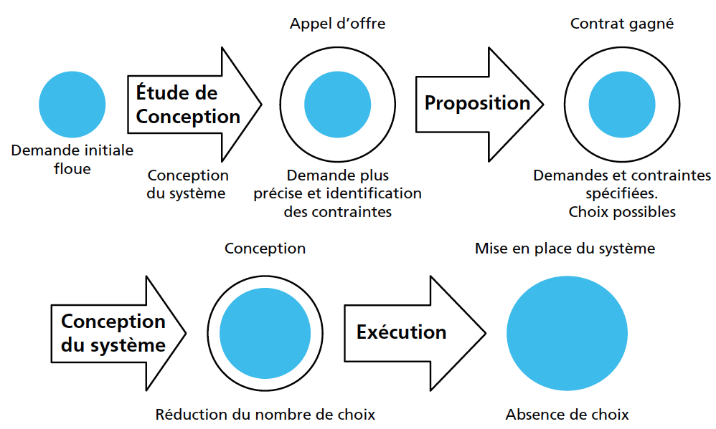
A. 2. Gérer les performances d’entreprises complexes
Gérer les contraintes :
Notes:
Qu’est-ce qu’un système ?
Selon la norme ISO/IEC 15288 (p. 4), un système est la combinaison d’un
ensemble d’éléments organisés qui interagissent dans le but d’atteindre un
objectif et qui sont reconnaissables par un ensemble de caractéristiques communes.
Un système est composé d’un ensemble de constituants qui interagissent. Pour
étudier un système, nous nous appuyons sur l’analyse systémique (cf. p. 52,
« L’apport de l’analyse systémique »).
Qu’est-ce qu’une organisation ?
Une organisation est composée d’un ensemble d’acteurs, au sein d’une structure,
s’appuyant sur un système de communication et qui partagent des objectifs
communs. L’étude des organisations s’appuie sur la théorie des organisations,
qui regroupe des disciplines comme la psychologie, la sociologie, les
sciences politiques ou la gestion des affaires publiques.
Qu’est-ce qu’un système complexe ?
Dans le cadre d’une démarche d’architecture d’entreprise, nous allons combiner
l’approche systémique et organisationnelle. L’architecte a notamment pour
objectif de réduire la complexité des entreprises, afin de la rendre agile. Or
l’entreprise ne se résume pas à un système composé d’un ensemble de processus
mécaniques. Les hommes, leur psychologie, la sociologie et la culture de
l’organisation jouent un rôle significatif.
Nous envisageons alors l’entreprise comme un système complexe, qui englobe
à la fois les disciplines techniques et humaines précitées.
Un système complexe présente deux caractéristiques :
• Il ne se limite pas au réductionnisme, qui consiste à tout diviser en constituants.
Chaque constituant a des caractéristiques qui lui sont propres. Mais
lorsque les composants interagissent, de nouvelles caractéristiques naissent. Et
le comportement de l’ensemble des composants est imprévisible, autrement
que par l’expérience ou la simulation.
• Le système complexe est difficile à modéliser et à mettre en équation. Nous
ne manquons pas d’outils ni de puissance de calcul. Mais le système complexe a
un comportement aléatoire, l’impact des conditions initiales est difficile à appréhender,
et chaque composant du système peut avoir un impact sur l’ensemble
du système. Il faut s’appuyer sur des disciplines comme la théorie du chaos.

Slide 21
A. 2. Gérer les performances d’entreprises complexes
Mesurer la performance d’une entreprise et de son SI:
Efficacité (atteinte des objectifs) et efficience(atteinte des objectifs à moindre coût) = Performance
Les balanced scoreboard : monitoring et reporting
Notes:
Qu’est-ce qu’un système ?
Selon la norme ISO/IEC 15288 (p. 4), un système est la combinaison d’un
ensemble d’éléments organisés qui interagissent dans le but d’atteindre un
objectif et qui sont reconnaissables par un ensemble de caractéristiques communes.
Un système est composé d’un ensemble de constituants qui interagissent. Pour
étudier un système, nous nous appuyons sur l’analyse systémique (cf. p. 52,
« L’apport de l’analyse systémique »).
Qu’est-ce qu’une organisation ?
Une organisation est composée d’un ensemble d’acteurs, au sein d’une structure,
s’appuyant sur un système de communication et qui partagent des objectifs
communs. L’étude des organisations s’appuie sur la théorie des organisations,
qui regroupe des disciplines comme la psychologie, la sociologie, les
sciences politiques ou la gestion des affaires publiques.
Qu’est-ce qu’un système complexe ?
Dans le cadre d’une démarche d’architecture d’entreprise, nous allons combiner
l’approche systémique et organisationnelle. L’architecte a notamment pour
objectif de réduire la complexité des entreprises, afin de la rendre agile. Or
l’entreprise ne se résume pas à un système composé d’un ensemble de processus
mécaniques. Les hommes, leur psychologie, la sociologie et la culture de
l’organisation jouent un rôle significatif.
Nous envisageons alors l’entreprise comme un système complexe, qui englobe
à la fois les disciplines techniques et humaines précitées.
Un système complexe présente deux caractéristiques :
• Il ne se limite pas au réductionnisme, qui consiste à tout diviser en constituants.
Chaque constituant a des caractéristiques qui lui sont propres. Mais
lorsque les composants interagissent, de nouvelles caractéristiques naissent. Et
le comportement de l’ensemble des composants est imprévisible, autrement
que par l’expérience ou la simulation.
• Le système complexe est difficile à modéliser et à mettre en équation. Nous
ne manquons pas d’outils ni de puissance de calcul. Mais le système complexe a
un comportement aléatoire, l’impact des conditions initiales est difficile à appréhender,
et chaque composant du système peut avoir un impact sur l’ensemble
du système. Il faut s’appuyer sur des disciplines comme la théorie du chaos.

Slide 22
Plan
  Pourquoi l’AE
  Pourquoi l’architecture d’entreprise?
  Gérer les performances d’entreprises complexes .
  L’architecture d’entreprise au quotidien
  Organisation et transformation
  Méthodes et outils de l’architecte
  Modélisation et représentation de l’entreprise et du SII
  TD – TP : Méthode et mis en œuvre avec TOGAF
  S’engager
  Collecter et analyser
  Construire et Valider
  Présenter la solution et obtenir l’accord
Notes:
2 minutes

Slide 23
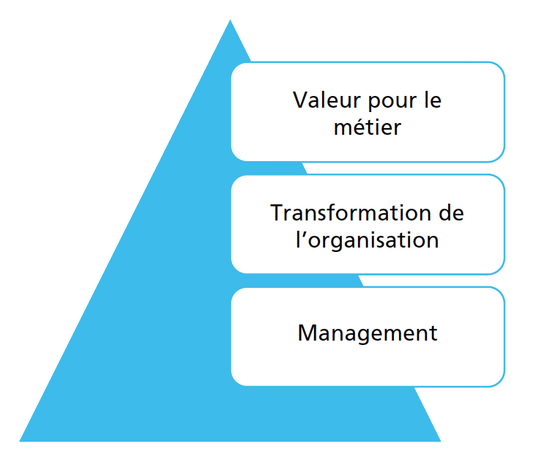
B. 4. Organisation et transformation
L’approche BPM (Business/Processus/Management) : les 3 dimensions d’une organisation
Notes:
Qu’est-ce qu’un système ?
Selon la norme ISO/IEC 15288 (p. 4), un système est la combinaison d’un
ensemble d’éléments organisés qui interagissent dans le but d’atteindre un
objectif et qui sont reconnaissables par un ensemble de caractéristiques communes.
Un système est composé d’un ensemble de constituants qui interagissent. Pour
étudier un système, nous nous appuyons sur l’analyse systémique (cf. p. 52,
« L’apport de l’analyse systémique »).
Qu’est-ce qu’une organisation ?
Une organisation est composée d’un ensemble d’acteurs, au sein d’une structure,
s’appuyant sur un système de communication et qui partagent des objectifs
communs. L’étude des organisations s’appuie sur la théorie des organisations,
qui regroupe des disciplines comme la psychologie, la sociologie, les
sciences politiques ou la gestion des affaires publiques.
Qu’est-ce qu’un système complexe ?
Dans le cadre d’une démarche d’architecture d’entreprise, nous allons combiner
l’approche systémique et organisationnelle. L’architecte a notamment pour
objectif de réduire la complexité des entreprises, afin de la rendre agile. Or
l’entreprise ne se résume pas à un système composé d’un ensemble de processus
mécaniques. Les hommes, leur psychologie, la sociologie et la culture de
l’organisation jouent un rôle significatif.
Nous envisageons alors l’entreprise comme un système complexe, qui englobe
à la fois les disciplines techniques et humaines précitées.
Un système complexe présente deux caractéristiques :
• Il ne se limite pas au réductionnisme, qui consiste à tout diviser en constituants.
Chaque constituant a des caractéristiques qui lui sont propres. Mais
lorsque les composants interagissent, de nouvelles caractéristiques naissent. Et
le comportement de l’ensemble des composants est imprévisible, autrement
que par l’expérience ou la simulation.
• Le système complexe est difficile à modéliser et à mettre en équation. Nous
ne manquons pas d’outils ni de puissance de calcul. Mais le système complexe a
un comportement aléatoire, l’impact des conditions initiales est difficile à appréhender,
et chaque composant du système peut avoir un impact sur l’ensemble
du système. Il faut s’appuyer sur des disciplines comme la théorie du chaos.

Slide 24
B. 4. Méthodes et outils de l’architecte d’entreprise
A quoi sert une méthode :
Une méthode permet de comprendre et d’appréhender une situation existante et d’explorer un ensemble de possibilités d’évolution.
Une méthode est itérative. Elle s’appuie sur un cycle progressif, qui peut être rejoué à plusieurs reprises.
Une méthode permet de communiquer les objectifs de la transformation, tout en étant capable de remettre en cause les objectifs, qu’il est possible de revoir et de faire évoluer au fil du temps
Une méthode propose des lignes directrices, des outils pour aborder les problèmes, fondés sur l’expérience éprouvée avec le même type de problème.
Une méthode fournit un langage commun à l’ensemble des membres d’une organisation.
Notes:
Qu’est-ce qu’un système ?
Selon la norme ISO/IEC 15288 (p. 4), un système est la combinaison d’un
ensemble d’éléments organisés qui interagissent dans le but d’atteindre un
objectif et qui sont reconnaissables par un ensemble de caractéristiques communes.
Un système est composé d’un ensemble de constituants qui interagissent. Pour
étudier un système, nous nous appuyons sur l’analyse systémique (cf. p. 52,
« L’apport de l’analyse systémique »).
Qu’est-ce qu’une organisation ?
Une organisation est composée d’un ensemble d’acteurs, au sein d’une structure,
s’appuyant sur un système de communication et qui partagent des objectifs
communs. L’étude des organisations s’appuie sur la théorie des organisations,
qui regroupe des disciplines comme la psychologie, la sociologie, les
sciences politiques ou la gestion des affaires publiques.
Qu’est-ce qu’un système complexe ?
Dans le cadre d’une démarche d’architecture d’entreprise, nous allons combiner
l’approche systémique et organisationnelle. L’architecte a notamment pour
objectif de réduire la complexité des entreprises, afin de la rendre agile. Or
l’entreprise ne se résume pas à un système composé d’un ensemble de processus
mécaniques. Les hommes, leur psychologie, la sociologie et la culture de
l’organisation jouent un rôle significatif.
Nous envisageons alors l’entreprise comme un système complexe, qui englobe
à la fois les disciplines techniques et humaines précitées.
Un système complexe présente deux caractéristiques :
• Il ne se limite pas au réductionnisme, qui consiste à tout diviser en constituants.
Chaque constituant a des caractéristiques qui lui sont propres. Mais
lorsque les composants interagissent, de nouvelles caractéristiques naissent. Et
le comportement de l’ensemble des composants est imprévisible, autrement
que par l’expérience ou la simulation.
• Le système complexe est difficile à modéliser et à mettre en équation. Nous
ne manquons pas d’outils ni de puissance de calcul. Mais le système complexe a
un comportement aléatoire, l’impact des conditions initiales est difficile à appréhender,
et chaque composant du système peut avoir un impact sur l’ensemble
du système. Il faut s’appuyer sur des disciplines comme la théorie du chaos.

Slide 25
B. 4. Méthodes et outils de l’architecte d’entreprise
A quoi sert une méthode :
Une méthode propose un cadre pour fixer des objectifs, des délais, des coûts pour le projet de transformation de l’entreprise, ainsi qu’un plan de mise en oeuvre (roadmap).
Une méthode permet de suivre l’évolution d’un projet et d’apporter les actions préventives et correctives nécessaires.
Notes:
Qu’est-ce qu’un système ?
Selon la norme ISO/IEC 15288 (p. 4), un système est la combinaison d’un
ensemble d’éléments organisés qui interagissent dans le but d’atteindre un
objectif et qui sont reconnaissables par un ensemble de caractéristiques communes.
Un système est composé d’un ensemble de constituants qui interagissent. Pour
étudier un système, nous nous appuyons sur l’analyse systémique (cf. p. 52,
« L’apport de l’analyse systémique »).
Qu’est-ce qu’une organisation ?
Une organisation est composée d’un ensemble d’acteurs, au sein d’une structure,
s’appuyant sur un système de communication et qui partagent des objectifs
communs. L’étude des organisations s’appuie sur la théorie des organisations,
qui regroupe des disciplines comme la psychologie, la sociologie, les
sciences politiques ou la gestion des affaires publiques.
Qu’est-ce qu’un système complexe ?
Dans le cadre d’une démarche d’architecture d’entreprise, nous allons combiner
l’approche systémique et organisationnelle. L’architecte a notamment pour
objectif de réduire la complexité des entreprises, afin de la rendre agile. Or
l’entreprise ne se résume pas à un système composé d’un ensemble de processus
mécaniques. Les hommes, leur psychologie, la sociologie et la culture de
l’organisation jouent un rôle significatif.
Nous envisageons alors l’entreprise comme un système complexe, qui englobe
à la fois les disciplines techniques et humaines précitées.
Un système complexe présente deux caractéristiques :
• Il ne se limite pas au réductionnisme, qui consiste à tout diviser en constituants.
Chaque constituant a des caractéristiques qui lui sont propres. Mais
lorsque les composants interagissent, de nouvelles caractéristiques naissent. Et
le comportement de l’ensemble des composants est imprévisible, autrement
que par l’expérience ou la simulation.
• Le système complexe est difficile à modéliser et à mettre en équation. Nous
ne manquons pas d’outils ni de puissance de calcul. Mais le système complexe a
un comportement aléatoire, l’impact des conditions initiales est difficile à appréhender,
et chaque composant du système peut avoir un impact sur l’ensemble
du système. Il faut s’appuyer sur des disciplines comme la théorie du chaos.

Slide 26
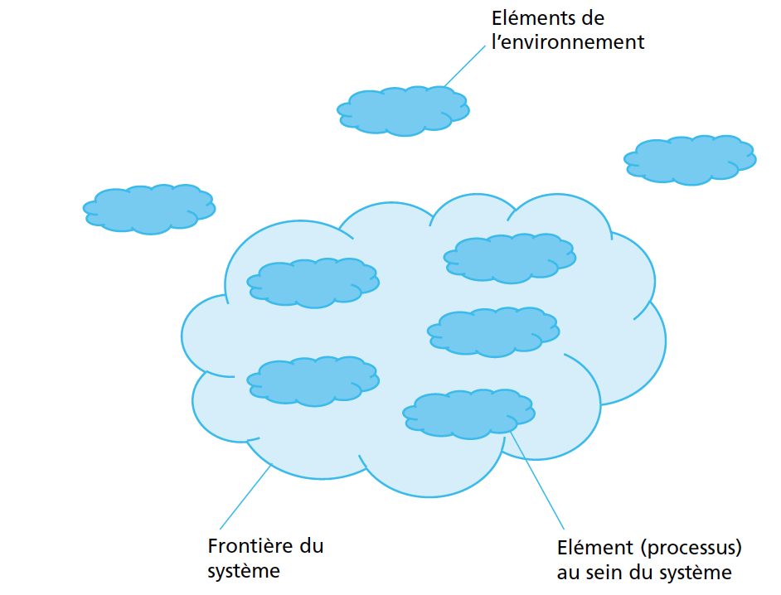
B. 4. Méthodes et outils de l’architecte d’entreprise
Le périmètre de la démarche
Notes:
Qu’est-ce qu’un système ?
Selon la norme ISO/IEC 15288 (p. 4), un système est la combinaison d’un
ensemble d’éléments organisés qui interagissent dans le but d’atteindre un
objectif et qui sont reconnaissables par un ensemble de caractéristiques communes.
Un système est composé d’un ensemble de constituants qui interagissent. Pour
étudier un système, nous nous appuyons sur l’analyse systémique (cf. p. 52,
« L’apport de l’analyse systémique »).
Qu’est-ce qu’une organisation ?
Une organisation est composée d’un ensemble d’acteurs, au sein d’une structure,
s’appuyant sur un système de communication et qui partagent des objectifs
communs. L’étude des organisations s’appuie sur la théorie des organisations,
qui regroupe des disciplines comme la psychologie, la sociologie, les
sciences politiques ou la gestion des affaires publiques.
Qu’est-ce qu’un système complexe ?
Dans le cadre d’une démarche d’architecture d’entreprise, nous allons combiner
l’approche systémique et organisationnelle. L’architecte a notamment pour
objectif de réduire la complexité des entreprises, afin de la rendre agile. Or
l’entreprise ne se résume pas à un système composé d’un ensemble de processus
mécaniques. Les hommes, leur psychologie, la sociologie et la culture de
l’organisation jouent un rôle significatif.
Nous envisageons alors l’entreprise comme un système complexe, qui englobe
à la fois les disciplines techniques et humaines précitées.
Un système complexe présente deux caractéristiques :
• Il ne se limite pas au réductionnisme, qui consiste à tout diviser en constituants.
Chaque constituant a des caractéristiques qui lui sont propres. Mais
lorsque les composants interagissent, de nouvelles caractéristiques naissent. Et
le comportement de l’ensemble des composants est imprévisible, autrement
que par l’expérience ou la simulation.
• Le système complexe est difficile à modéliser et à mettre en équation. Nous
ne manquons pas d’outils ni de puissance de calcul. Mais le système complexe a
un comportement aléatoire, l’impact des conditions initiales est difficile à appréhender,
et chaque composant du système peut avoir un impact sur l’ensemble
du système. Il faut s’appuyer sur des disciplines comme la théorie du chaos.

Slide 27
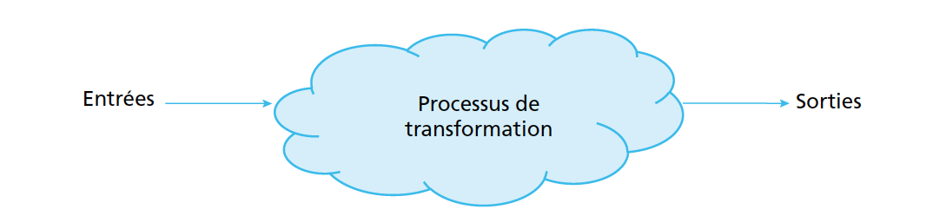
B. 4. Méthodes et outils de l’architecte d’entreprise
Objectif : La transformation
Notes:
Qu’est-ce qu’un système ?
Selon la norme ISO/IEC 15288 (p. 4), un système est la combinaison d’un
ensemble d’éléments organisés qui interagissent dans le but d’atteindre un
objectif et qui sont reconnaissables par un ensemble de caractéristiques communes.
Un système est composé d’un ensemble de constituants qui interagissent. Pour
étudier un système, nous nous appuyons sur l’analyse systémique (cf. p. 52,
« L’apport de l’analyse systémique »).
Qu’est-ce qu’une organisation ?
Une organisation est composée d’un ensemble d’acteurs, au sein d’une structure,
s’appuyant sur un système de communication et qui partagent des objectifs
communs. L’étude des organisations s’appuie sur la théorie des organisations,
qui regroupe des disciplines comme la psychologie, la sociologie, les
sciences politiques ou la gestion des affaires publiques.
Qu’est-ce qu’un système complexe ?
Dans le cadre d’une démarche d’architecture d’entreprise, nous allons combiner
l’approche systémique et organisationnelle. L’architecte a notamment pour
objectif de réduire la complexité des entreprises, afin de la rendre agile. Or
l’entreprise ne se résume pas à un système composé d’un ensemble de processus
mécaniques. Les hommes, leur psychologie, la sociologie et la culture de
l’organisation jouent un rôle significatif.
Nous envisageons alors l’entreprise comme un système complexe, qui englobe
à la fois les disciplines techniques et humaines précitées.
Un système complexe présente deux caractéristiques :
• Il ne se limite pas au réductionnisme, qui consiste à tout diviser en constituants.
Chaque constituant a des caractéristiques qui lui sont propres. Mais
lorsque les composants interagissent, de nouvelles caractéristiques naissent. Et
le comportement de l’ensemble des composants est imprévisible, autrement
que par l’expérience ou la simulation.
• Le système complexe est difficile à modéliser et à mettre en équation. Nous
ne manquons pas d’outils ni de puissance de calcul. Mais le système complexe a
un comportement aléatoire, l’impact des conditions initiales est difficile à appréhender,
et chaque composant du système peut avoir un impact sur l’ensemble
du système. Il faut s’appuyer sur des disciplines comme la théorie du chaos.

Slide 28
B. 4. Méthodes et outils de l’architecte d’entreprise
Panorama des méthodes :
Le modèle MIT CISR (Center for Information Systems Research) Delta Ail Line
Le MIT CISR définit l’architecture d’entreprise comme « la logique de l’organisation des processus métier et les capacités informatiques qui reflètent l’intégration et la standardisation du modèle de fonctionnement de l’entreprise ». Ses auteurs considèrent l’architecture d’entreprise comme une discipline davantage stratégique que technique. Celle-ci décrit une vision partagée de la façon dont une entreprise fonctionne, fournissant ainsi une compréhension commune du rôle de l’informatique.
L’architecture d’entreprise est envisagée comme un outil d’alignement de l’informatique sur la stratégie de l’entreprise, afin de s’inscrire dans une démarche de création de valeur à partir des investissements dans les systèmes d’information.
Notes:
Qu’est-ce qu’un système ?
Selon la norme ISO/IEC 15288 (p. 4), un système est la combinaison d’un
ensemble d’éléments organisés qui interagissent dans le but d’atteindre un
objectif et qui sont reconnaissables par un ensemble de caractéristiques communes.
Un système est composé d’un ensemble de constituants qui interagissent. Pour
étudier un système, nous nous appuyons sur l’analyse systémique (cf. p. 52,
« L’apport de l’analyse systémique »).
Qu’est-ce qu’une organisation ?
Une organisation est composée d’un ensemble d’acteurs, au sein d’une structure,
s’appuyant sur un système de communication et qui partagent des objectifs
communs. L’étude des organisations s’appuie sur la théorie des organisations,
qui regroupe des disciplines comme la psychologie, la sociologie, les
sciences politiques ou la gestion des affaires publiques.
Qu’est-ce qu’un système complexe ?
Dans le cadre d’une démarche d’architecture d’entreprise, nous allons combiner
l’approche systémique et organisationnelle. L’architecte a notamment pour
objectif de réduire la complexité des entreprises, afin de la rendre agile. Or
l’entreprise ne se résume pas à un système composé d’un ensemble de processus
mécaniques. Les hommes, leur psychologie, la sociologie et la culture de
l’organisation jouent un rôle significatif.
Nous envisageons alors l’entreprise comme un système complexe, qui englobe
à la fois les disciplines techniques et humaines précitées.
Un système complexe présente deux caractéristiques :
• Il ne se limite pas au réductionnisme, qui consiste à tout diviser en constituants.
Chaque constituant a des caractéristiques qui lui sont propres. Mais
lorsque les composants interagissent, de nouvelles caractéristiques naissent. Et
le comportement de l’ensemble des composants est imprévisible, autrement
que par l’expérience ou la simulation.
• Le système complexe est difficile à modéliser et à mettre en équation. Nous
ne manquons pas d’outils ni de puissance de calcul. Mais le système complexe a
un comportement aléatoire, l’impact des conditions initiales est difficile à appréhender,
et chaque composant du système peut avoir un impact sur l’ensemble
du système. Il faut s’appuyer sur des disciplines comme la théorie du chaos.

Slide 29
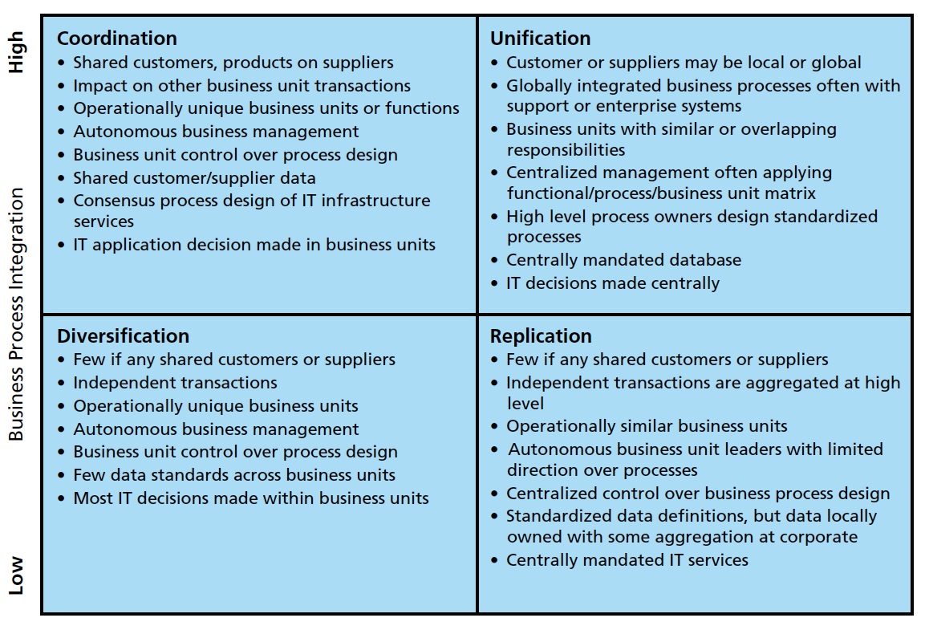
B. 4. Méthodes et outils de l’architecte d’entreprise
Panorama des méthodes :
Le modèle MIT CISR (Center for Information Systems Research) Delta Ail Line
Notes:
Business Process Standardization
Un modèle de maturité d’architecture : une description du trajet que l’entreprise
emprunte, au fil de son évolution vers une utilisation davantage stratégique de son IT.
Les auteurs proposent quatre modèles opérationnels (figure 4.7), classés selon deux axes1 :
• le degré nécessaire de standardisation des processus métier au sein de l’ensemble
des unités opérationnelles (business units, région, métier, segment du marché) ;
• le degré nécessaire d’intégration de ces processus.
Le modèle de diversification s’appuie sur une conception décentralisée de l’organisation.
Les différents centres de profits de l’entreprise (business units) sont positionnés
sur des marchés différents avec des produits et services différents. Ils jouissent
d’une autonomie locale de décision dans la manière d’adresser ces marchés. Les
auteurs citent Carlson en exemple.
Le modèle d’unification repose sur une conception centralisée de l’organisation.
La société répond à des exigences de fiabilité, de prévision et de réduction des coûts
par la standardisation des processus métier et le partage de données entre les centres
de profits. L’enjeu consiste à présenter un seul visage au client ; les différentes fonctions
de l’entreprise pouvant être assurées par des unités relativement autonomes.
Delta Air Lines est cité en exemple.
• Le modèle de coordination met l’accent sur l’intégration. Une entreprise qui s’appuie
sur la coordination offre un seul visage à ses clients ; la chaîne d’approvisionnement
est transparente et repose sur des processus homogènes sur l’ensemble de ses
unités d’exploitation. Toyota Europe, par exemple, partage des données sur ses produits
entre les différents centres de profits associés à chaque pays, pour répondre plus
rapidement aux besoins des clients et livrer plus vite ses produits et pièces détachées.
• Le modèle de réplication met l’accent sur la standardisation des processus. Chaque
unité opérationnelle effectue des tâches de la même façon en utilisant les mêmes
systèmes. L’objectif est de réaliser des économies à l’échelle mondiale, tout en assurant
la reconnaissance de la marque. Cependant, les centres de profit interagissent
rarement les uns avec les autres. À titre d’exemple, alors que chaque hôtel est géré de
manière indépendante, Marriott reproduit au sein de chaque établissement ses systèmes
liés à un large éventail de processus : gestion des réservations, programmes de
fidélité, planification du chiffre d’affaires, etc.

Slide 30
B. 4. Méthodes et outils de l’architecte d’entreprise
Panorama des méthodes :
Le modèle du FEA (Federal Enterprise Architecture) -> Ministère du budget américain
le FEA pose l’hypothèse qu’une organisation dont l’architecture est gérée par le métier se révèle beaucoup plus efficace que lorsque son architecture est gérée par l’informatique ou par la technologie. Les architectes doivent donc collaborer avec le métier dès que possible, notamment en comprenant et en tenant compte des objectifs, des missions, des buts et des résultats à atteindre. Ainsi, les agences gouvernementales doivent en premier déployer l’architecture du métier qui servira de guide à la gestion et à l’implémentation de l’architecture informatique.
Le FEA tient compte du temps nécessaire à la définition des besoins du métier, de la définition des objectifs de performance et de l’alignement de l’informatique sur les objectifs organisationnels.
Notes:
Qu’est-ce qu’un système ?
Selon la norme ISO/IEC 15288 (p. 4), un système est la combinaison d’un
ensemble d’éléments organisés qui interagissent dans le but d’atteindre un
objectif et qui sont reconnaissables par un ensemble de caractéristiques communes.
Un système est composé d’un ensemble de constituants qui interagissent. Pour
étudier un système, nous nous appuyons sur l’analyse systémique (cf. p. 52,
« L’apport de l’analyse systémique »).
Qu’est-ce qu’une organisation ?
Une organisation est composée d’un ensemble d’acteurs, au sein d’une structure,
s’appuyant sur un système de communication et qui partagent des objectifs
communs. L’étude des organisations s’appuie sur la théorie des organisations,
qui regroupe des disciplines comme la psychologie, la sociologie, les
sciences politiques ou la gestion des affaires publiques.
Qu’est-ce qu’un système complexe ?
Dans le cadre d’une démarche d’architecture d’entreprise, nous allons combiner
l’approche systémique et organisationnelle. L’architecte a notamment pour
objectif de réduire la complexité des entreprises, afin de la rendre agile. Or
l’entreprise ne se résume pas à un système composé d’un ensemble de processus
mécaniques. Les hommes, leur psychologie, la sociologie et la culture de
l’organisation jouent un rôle significatif.
Nous envisageons alors l’entreprise comme un système complexe, qui englobe
à la fois les disciplines techniques et humaines précitées.
Un système complexe présente deux caractéristiques :
• Il ne se limite pas au réductionnisme, qui consiste à tout diviser en constituants.
Chaque constituant a des caractéristiques qui lui sont propres. Mais
lorsque les composants interagissent, de nouvelles caractéristiques naissent. Et
le comportement de l’ensemble des composants est imprévisible, autrement
que par l’expérience ou la simulation.
• Le système complexe est difficile à modéliser et à mettre en équation. Nous
ne manquons pas d’outils ni de puissance de calcul. Mais le système complexe a
un comportement aléatoire, l’impact des conditions initiales est difficile à appréhender,
et chaque composant du système peut avoir un impact sur l’ensemble
du système. Il faut s’appuyer sur des disciplines comme la théorie du chaos.

Slide 31
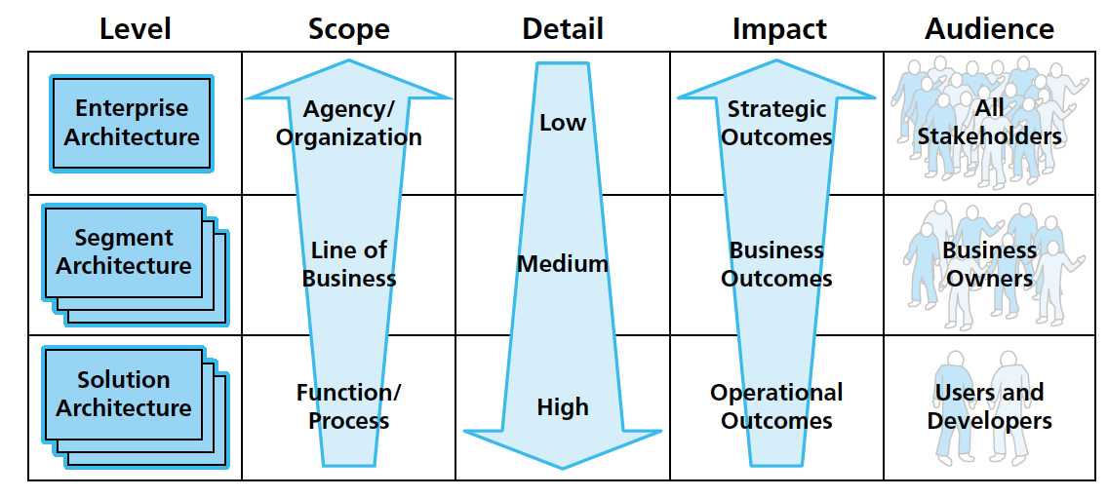
B. 4. Méthodes et outils de l’architecte d’entreprise
Panorama des méthodes :
Le modèle du FEA (Federal Enterprise Architecture) -> Ministère du budget américain
Les différents niveaux d’architecture du FEA
Notes:
Qu’est-ce qu’un système ?
Selon la norme ISO/IEC 15288 (p. 4), un système est la combinaison d’un
ensemble d’éléments organisés qui interagissent dans le but d’atteindre un
objectif et qui sont reconnaissables par un ensemble de caractéristiques communes.
Un système est composé d’un ensemble de constituants qui interagissent. Pour
étudier un système, nous nous appuyons sur l’analyse systémique (cf. p. 52,
« L’apport de l’analyse systémique »).
Qu’est-ce qu’une organisation ?
Une organisation est composée d’un ensemble d’acteurs, au sein d’une structure,
s’appuyant sur un système de communication et qui partagent des objectifs
communs. L’étude des organisations s’appuie sur la théorie des organisations,
qui regroupe des disciplines comme la psychologie, la sociologie, les
sciences politiques ou la gestion des affaires publiques.
Qu’est-ce qu’un système complexe ?
Dans le cadre d’une démarche d’architecture d’entreprise, nous allons combiner
l’approche systémique et organisationnelle. L’architecte a notamment pour
objectif de réduire la complexité des entreprises, afin de la rendre agile. Or
l’entreprise ne se résume pas à un système composé d’un ensemble de processus
mécaniques. Les hommes, leur psychologie, la sociologie et la culture de
l’organisation jouent un rôle significatif.
Nous envisageons alors l’entreprise comme un système complexe, qui englobe
à la fois les disciplines techniques et humaines précitées.
Un système complexe présente deux caractéristiques :
• Il ne se limite pas au réductionnisme, qui consiste à tout diviser en constituants.
Chaque constituant a des caractéristiques qui lui sont propres. Mais
lorsque les composants interagissent, de nouvelles caractéristiques naissent. Et
le comportement de l’ensemble des composants est imprévisible, autrement
que par l’expérience ou la simulation.
• Le système complexe est difficile à modéliser et à mettre en équation. Nous
ne manquons pas d’outils ni de puissance de calcul. Mais le système complexe a
un comportement aléatoire, l’impact des conditions initiales est difficile à appréhender,
et chaque composant du système peut avoir un impact sur l’ensemble
du système. Il faut s’appuyer sur des disciplines comme la théorie du chaos.

Slide 32
B. 4. Méthodes et outils de l’architecte d’entreprise
Panorama des méthodes :
Zachman : les six axes et les perspectives d’acteurs
« Les investissements et la réussite du métier, qui dépendent de manière croissante des systèmes d’information, exigent une approche très rigoureuse de la gestion de ces systèmes. »

Slide 33
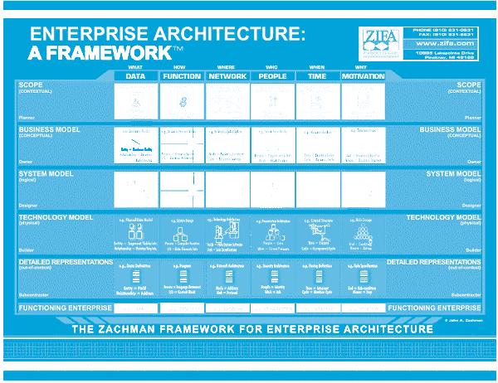
B. 4. Méthodes et outils de l’architecte d’entreprise
Panorama des méthodes :
Zachman : les six axes et les perspectives d’acteurs
Notes:
Zachman propose une taxonomie selon six axes (données, fonction, réseau, équipe,
temps, motivation) et selon six perspectives d’acteurs (planificateur, propriétaire,
concepteur, constructeurs, sous-traitants et entreprises). Cette taxonomie est représentée
sous la forme d’une grille

Slide 34
B. 4. Méthodes et outils de l’architecte d’entreprise
Panorama des méthodes :
Togaf :The Open Group Architecture Framework. Celui-ci est en accès libre à l’adresse suivante : http://pubs.opengroup.org/architecture/togaf9-doc/arch/.
Togaf divise l’architecture d’entreprise en trois domaines :
• l’architecture métier, pour décrire les processus sur lesquels l’entreprise s’appuie afin d’atteindre ses objectifs ;
• l’architecture des systèmes d’information qui comprend :
– l’architecture applicative, afin de définir comment des applications spécifiques sont conçues et interagissent ;
– l’architecture des données, qui renseigne sur la manière dont les bases de donnéessont organisées et comment y accéder ;
• l’architecture technique, qui décrit l’infrastructure matérielle et logicielle supportant les applications et leurs interactions.

Slide 35
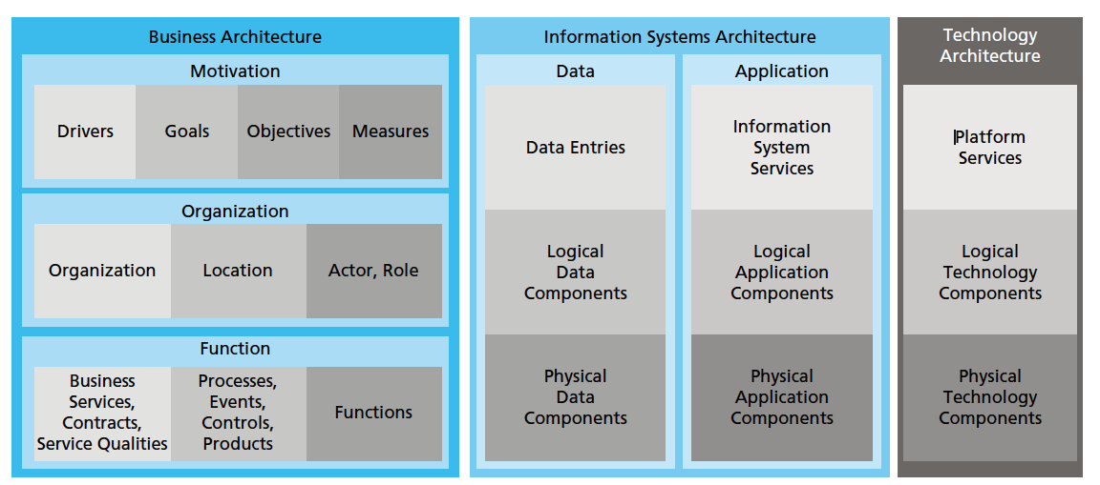
B. 4. Méthodes et outils de l’architecte d’entreprise
Panorama des méthodes :
Togaf :The Open Group Architecture Framework

Slide 36
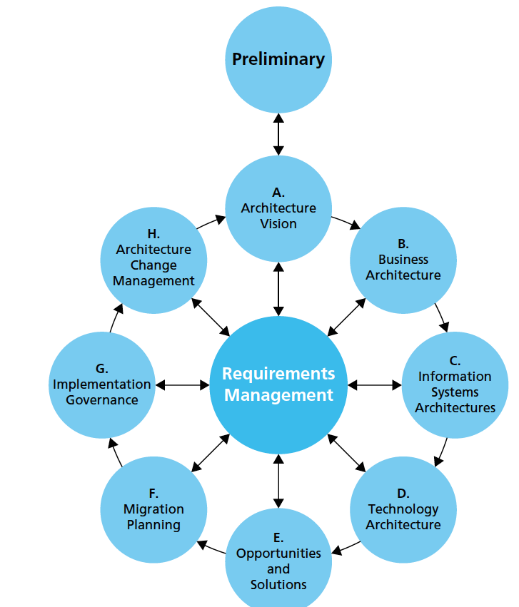
B. 4. Méthodes et outils de l’architecte d’entreprise
Panorama des méthodes :
Togaf :The Open Group Architecture Framework.
La partie la plus importante de Togaf est l’ADM pour Architecture Development Method, qui peut être considérée comme une méthode ou un processus de gestion d’architecture d’entreprise. En cela, Togaf complète Zachman, considéré avant tout comme une taxonomie.

Slide 37
B. 4. Méthodes et outils de l’architecte d’entreprise
Panorama des méthodes :
Le modèle Mc Kinsey : Le framework Enterprise Architecture Management
IBM
NIST

Slide 38
B. 4. Méthodes et outils de l’architecte d’entreprise
Les outils:
Open source : Modelio ou Archi
Mega international, Casewise et la suite D’Aris

Slide 39
B. 5. Modélisation et représentation de l’entreprise et du SI
Les modéles servent à représenter et simplifier la réalité
Il existe un langage de modélisation
La modélisation par processus métier : BPA (Business process Analysis)
Le but principal de la BPA consiste à améliorer un processus en comprenant ses activités et leurs relations, ainsi que les métriques associées aux activités et à l’ensemble du processus. Cette démarche est très utile lors des initiatives de BPM et d’EA

Slide 40
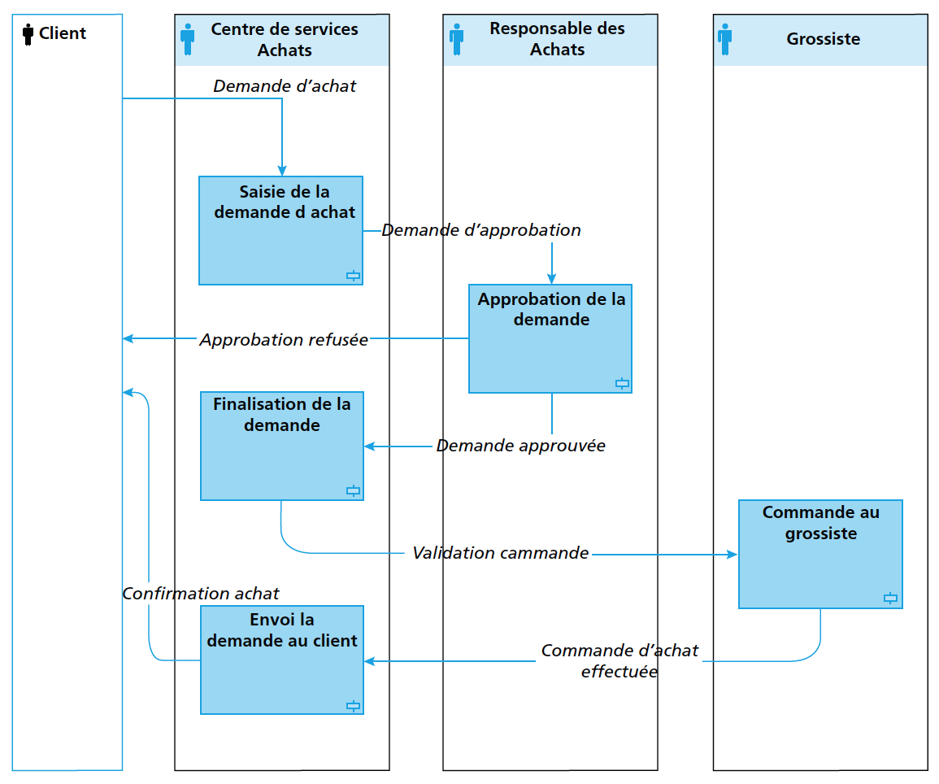
B. 5. Modélisation et représentation de l’entreprise et du SI
le process Mapping (Catographie des processus)

Slide 41
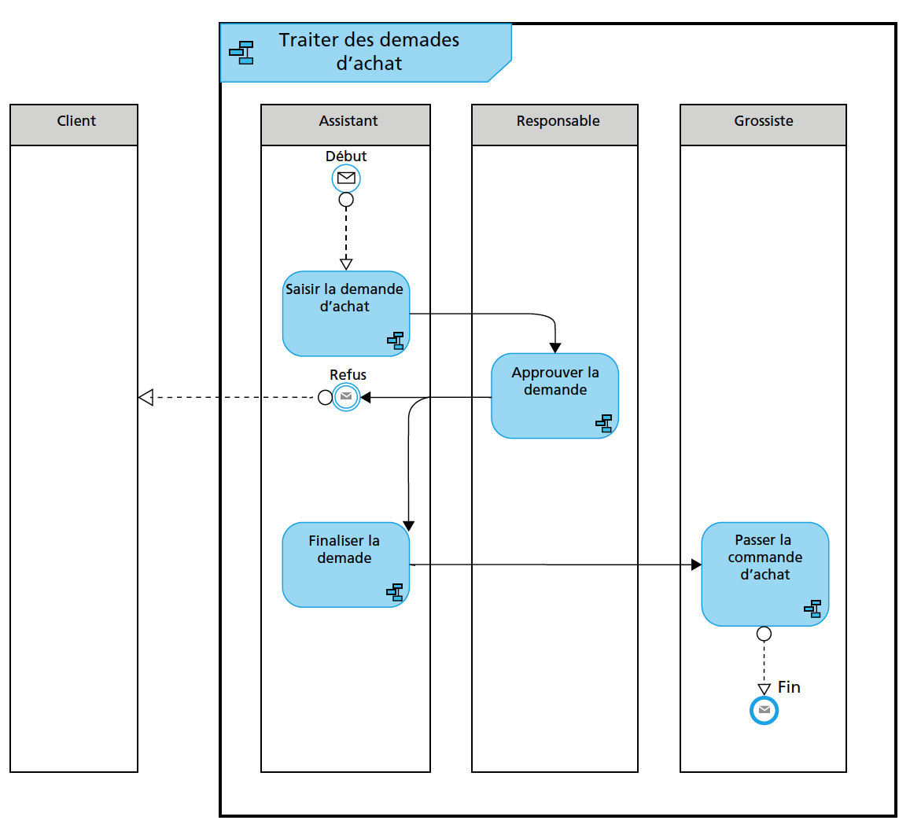
B. 5. Modélisation et représentation de l’entreprise et du SI
le BPD(Le Business Process Diagram) : représentation graphique du processus métier

Slide 42
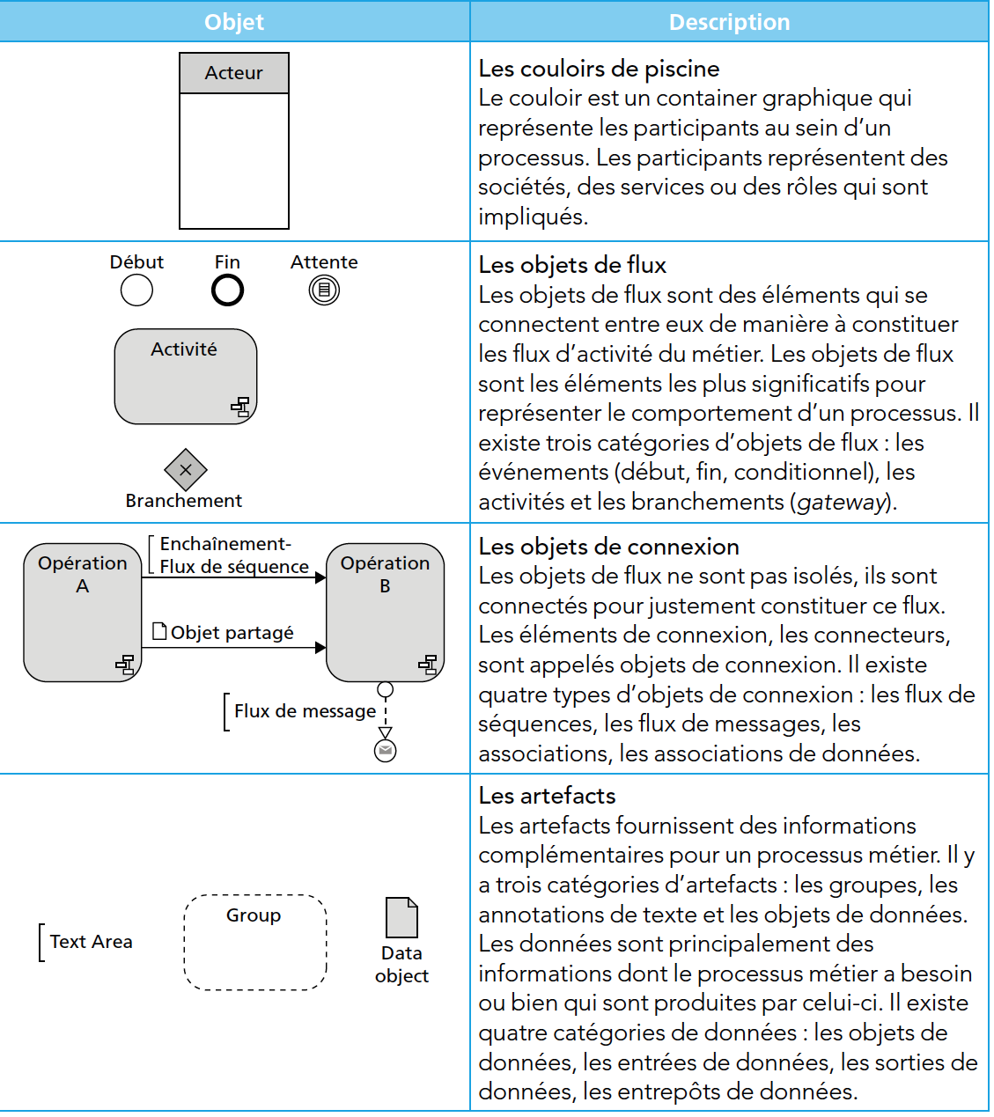
B. 5. Modélisation et représentation de l’entreprise et du SI
Le BPM et BPMN

Slide 43
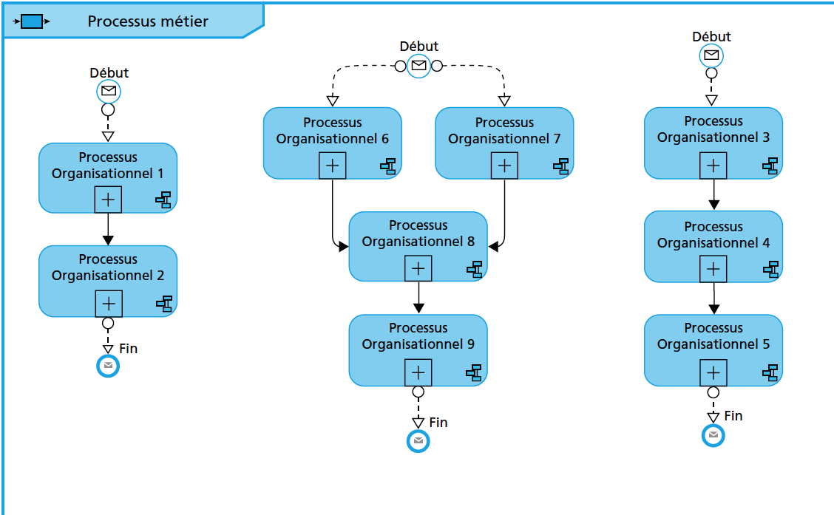
B. 5. Modélisation et représentation de l’entreprise et du SI
Les 3 niveaux de représentation d’un processus
Les trois niveaux de représentation des processus :
ce que vous pensez que le processus est, ce qu’il est en réalité et ce qu’il devrait être.

Slide 44
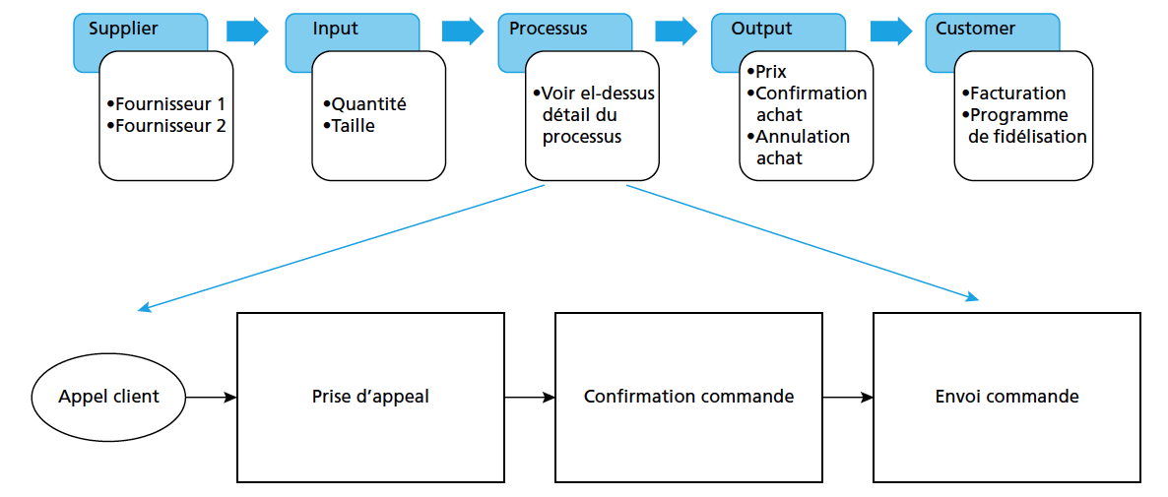
B. 5. Modélisation et représentation de l’entreprise et du SI
Le SIPOC
Sipoc est une manière de représenter un processus en s’appuyant sur un acronyme, ou bien, autrement dit, un pense-bête. Sipoc signifie : supplier (fournisseur), input (entrée du processus), process, output (livrable du processus), client.

Slide 45
B. 5. Modélisation et représentation de l’entreprise et du SI
UML : uses, case, diagramme d’activité, diagramme des flux des données

Slide 46
Plan
  Pourquoi l’AE
  Pourquoi l’architecture d’entreprise?
  Gérer les performances d’entreprises complexes .
  L’architecture d’entreprise au quotidien
  Organisation et transformation
  Méthodes et outils de l’architecte
  Modélisation et représentation de l’entreprise et du SII
  TD – TP : Méthode et mis en œuvre avec TOGAF
  S’engager
  Collecter et analyser
  Construire et Valider
  Présenter la solution et obtenir l’accord
Notes:
2 minutes

Slide 47
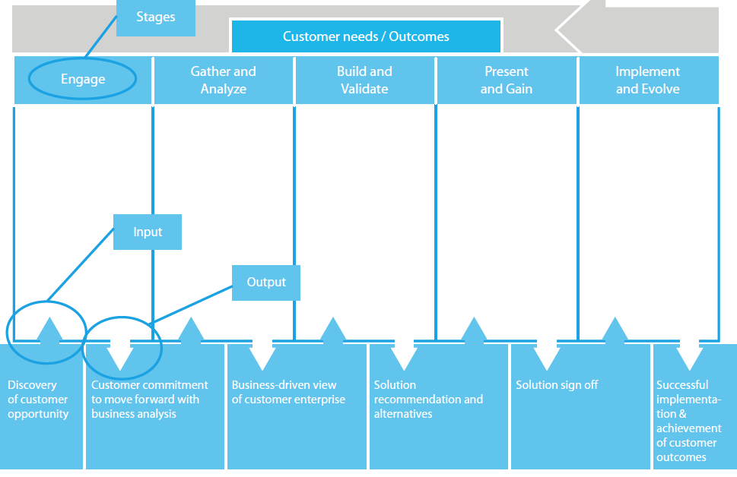
B. 5. Méthode et mise en œuvre avec TOGAF
Les étapes/Les entrés/Les sorties

Slide 48
B. 5. Méthode et mise en œuvre avec TOGAF
Notre méthode d’architecture d’entreprise comprend cinq étapes :
• Engage (S’engager) : il s’agit dans un premier temps de faciliter le dialogue entre les architectes et le métier et les parties prenantes, internes ou externes à l’organisation. Puis, cette étape favorise la prise de conscience des différentes parties prenantes, en présentant la nécessité et les bénéfices de la démarche d’architecture d’entreprise et le plan de transformation.
• Gather and Analyze (Collecter et Analyser) : cette étape consiste à collecter de manière systématique des informations sur la situation actuelle du client (as is) ainsi que les exigences en termes d’évolution et les objectifs que l’organisation cible (future ou to be). L’analyse de ces exigences en termes de capacité pour le métier détermine les écarts à franchir.
• Build and Validate (Construire et Valider) : la troisième étape se penche sur la conception et la validation des différentes solutions, qui permettent d’atteindre les objectifs précédemment définis, tout en relevant les défis associés.

Slide 49
B. 5. Méthode et mise en œuvre avec TOGAF
Notre méthode d’architecture d’entreprise comprend cinq étapes :
•Present and Gain Commitment (Présenter et Obtenir l’engagement du client) : l’enjeu consiste à présenter un ensemble de solutions, en mettant en avant les propriétés de la transformation et la valeur pour le métier de la démarche. Le client donne alors son feu vert en validant une solution.
• Implement and Evolve (Mettre en oeuvre et Évoluer) : enfin, la cinquième étape consiste à mettre en oeuvre la solution choisie, de manière incrémentale et évolutive. Lors de cette étape, l’architecte veille scrupuleusement au succès :
– de la migration et du déploiement ;
– de l’adoption de la solution choisie par les utilisateurs et les consommateurs ;
– des opérations, le management et le support aux clients et aux utilisateurs ;
– de la réalisation de bénéfices mesurables..

Slide 50
B. 5. Méthode et mise en œuvre avec TOGAF
Notre méthode d’architecture d’entreprise comprend cinq étapes :
•Present and Gain Commitment (Présenter et Obtenir l’engagement du client) : l’enjeu consiste à présenter un ensemble de solutions, en mettant en avant les propriétés de la transformation et la valeur pour le métier de la démarche. Le client donne alors son feu vert en validant une solution.
• Implement and Evolve (Mettre en oeuvre et Évoluer) : enfin, la cinquième étape consiste à mettre en oeuvre la solution choisie, de manière incrémentale et évolutive. Lors de cette étape, l’architecte veille scrupuleusement au succès :
– de la migration et du déploiement ;
– de l’adoption de la solution choisie par les utilisateurs et les consommateurs ;
– des opérations, le management et le support aux clients et aux utilisateurs ;
– de la réalisation de bénéfices mesurables..

Slide 51
B. 5. Méthode et mise en œuvre avec TOGAF
. Chaque étape de la méthode est alimentée par des entrées (input) et livre des sorties (output). Notons que les sorties d’une étape deviennent les entrées de l’étape suivante. Par exemple, la sortie de l’étape d’engagement (engage) est un engagement à poursuivre avec une analyse du métier (engage to move forward with business analysis). Celui-ci devient alors l’entrée de l’étape Gather and Analyze.

Slide 52
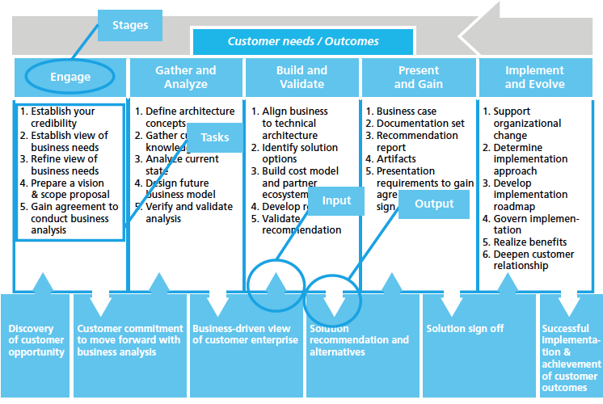
B. 5. Méthode et mise en œuvre avec TOGAF
Pour chaque étape de la méthode : un ensemble de tâches qui s’appuient sur des outils et techniques

Slide 53
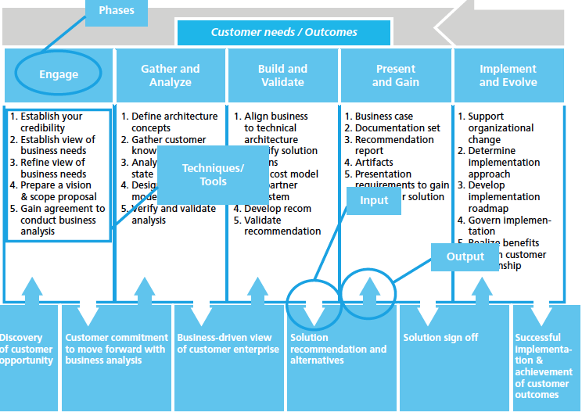
B. 5. Méthode et mise en œuvre avec TOGAF
Des techniques et des outils pour l’exécution des tâches qui constituent les différentes étapes de la méthode d’architecture d’entreprise.

Slide 54
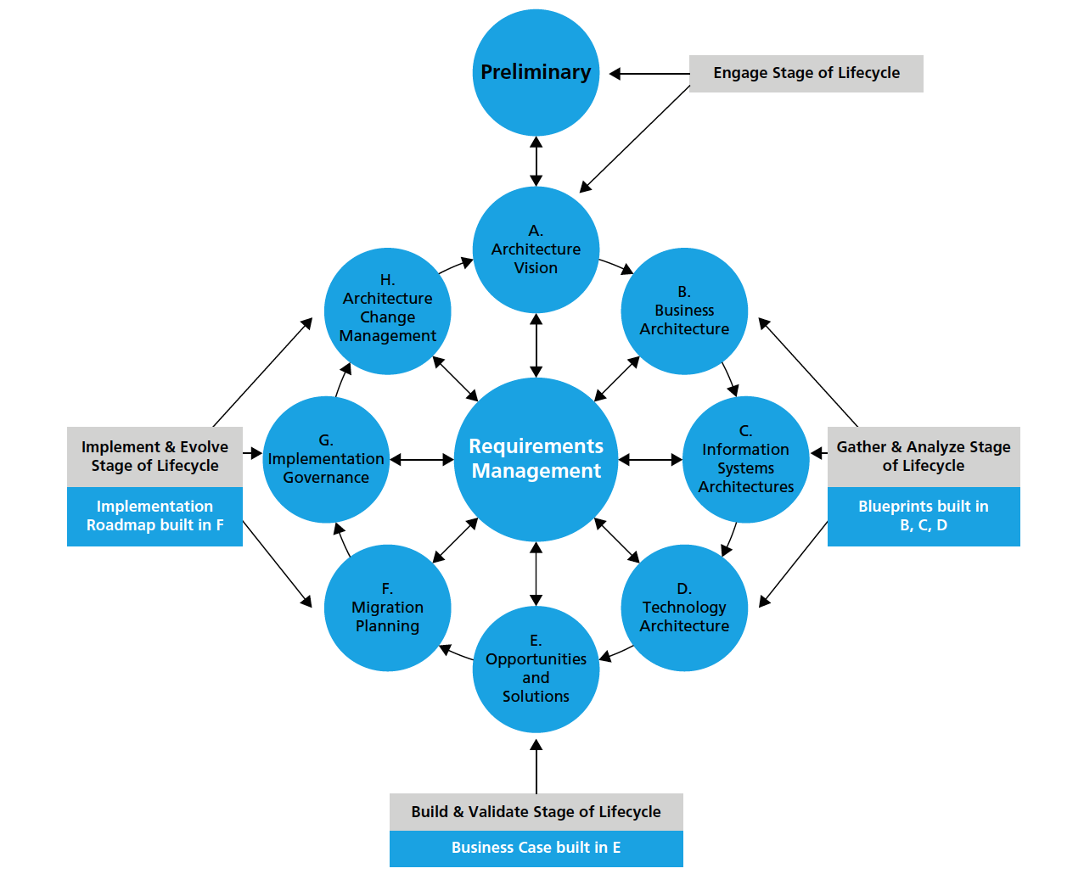
B. 5. Méthode et mise en œuvre avec TOGAF
ADM : une application du Togaf

